Slide 1

CHÀO MỪNG CÁC CON
ĐẾN VỚI TIẾT HỌC

Slide 2

Toán
Luyện tập (70)

Slide 3

Yêu cầu cần đạt
- Thực hành trừ (có nhớ) trong phạm vi 100.
- Vận dụng trong tính toán và giải quyết vấn đề thực tế.
- Phát triển các năng lực toán học.

Slide 4


















Vận dụng

Slide 5
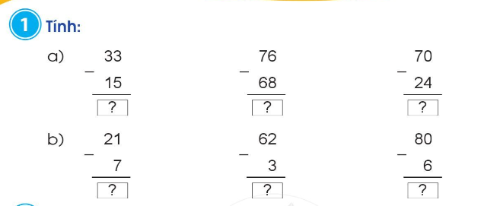
- Các phép tính trừ ở phần a có gì giống nhau?
- Khi thực hiện phép tính trừ có nhớ con cần lưu ý điều gì?

Slide 6
- Các phép tính ở phần b có gì khác phần a?
- Con hãy làm bài vào vở bài tập Toán (trang 56) và đối chiếu với kết quả của cô.

Slide 7
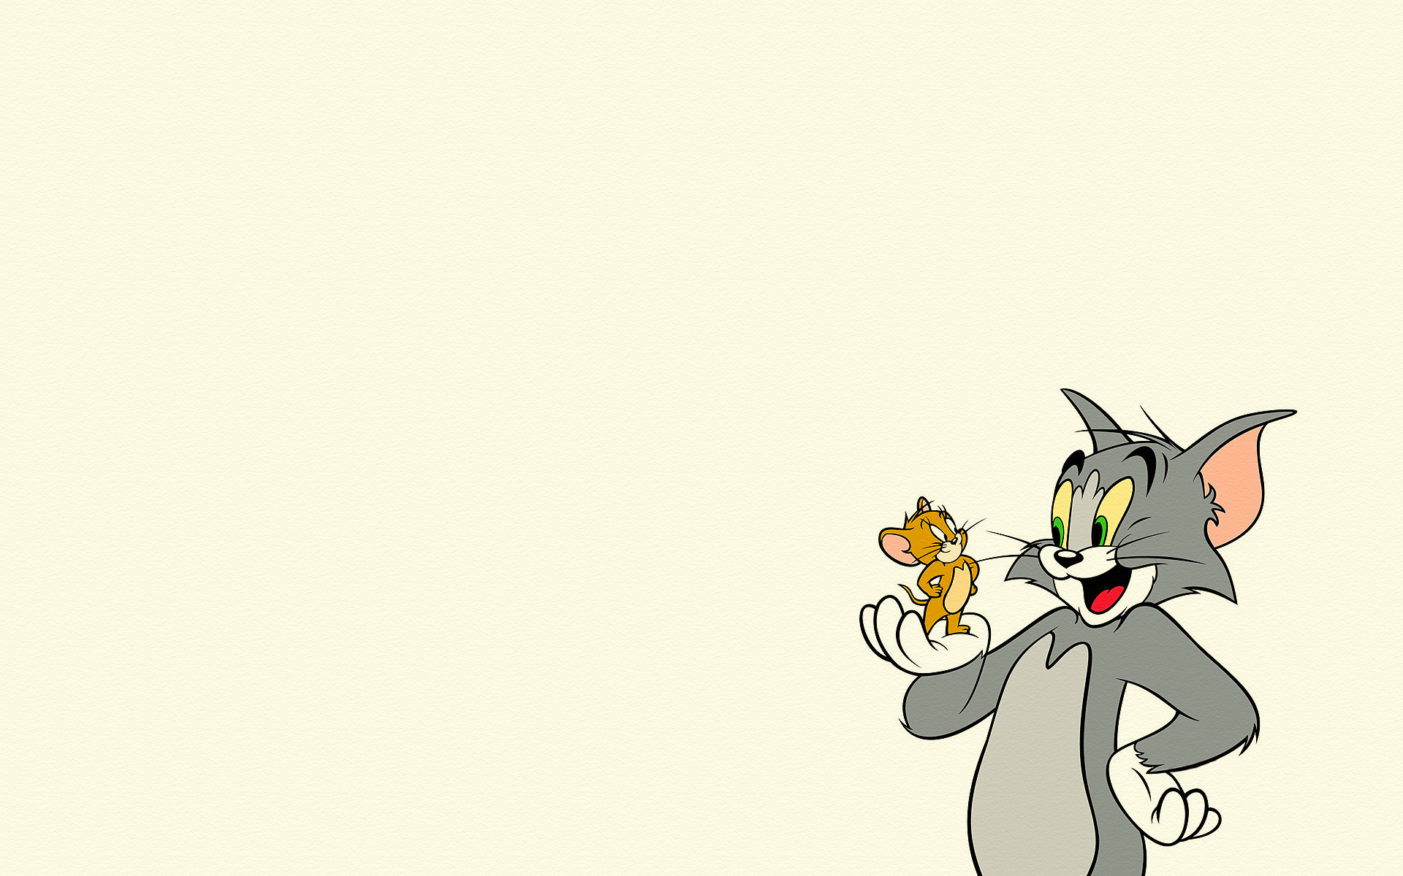
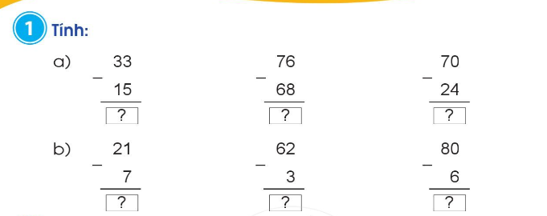
18
08
46
14
59
74

Slide 8
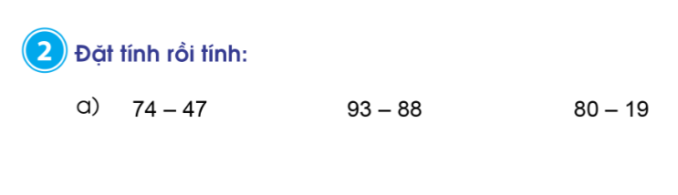
74
47
－
93
88
－
80
19
－
-
-
-
2
7
05
61
Khi đặt tính trừ số có hai chữ số cho số có 2 chữ số con cần đặt tính như thế nào?
Khi nhớ 1 con sẽ nhớ vào đâu?

Slide 9
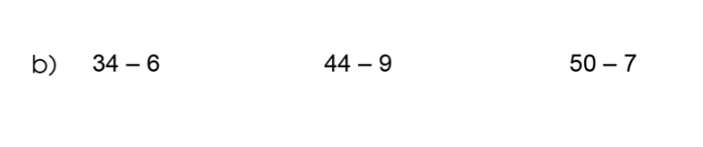
34
6
－
44
9
－
50
7
－
-
-
-
2
8
35
43
Khi đặt tính trừ số có hai chữ số cho số có 1 chữ số con cần chú ý điều gì?
Khi nhớ 1 con sẽ nhớ vào đâu?

Slide 10
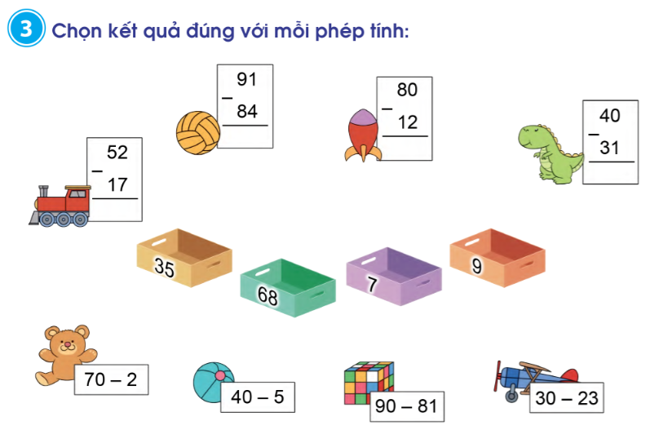

Slide 11
Dặn dò
Hoàn thành bài 2 (Sách giáo khoa, trang 70) vào vở ô li Toán.
Xem bài: Luyện tập (trang 71).

